Slide 1
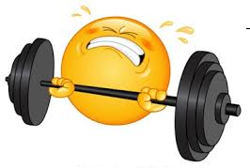
Halterofilia en Europa
¿Es un deporte en crecimiento?

Slide 2
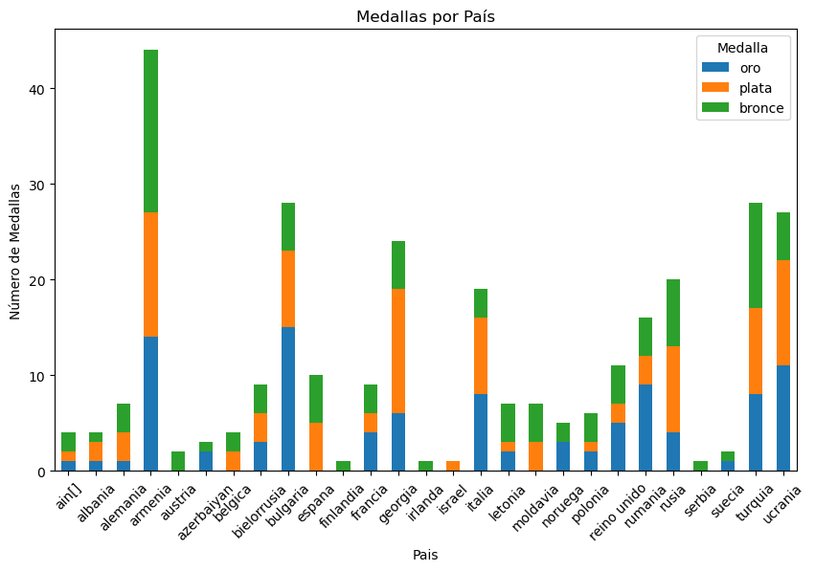
Podemos apreciar que el top tres de países que más medallas ganan en orden son: Armenia, Bielorrusia y Turquía.

Slide 3
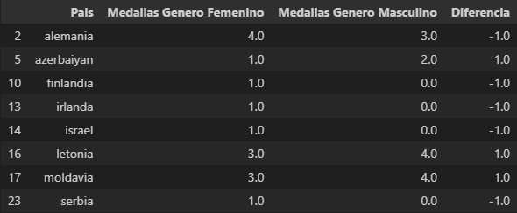
Países con mayor equidad respecto al género:
Aquí se han restado las medallas totales por país y género. Las que menos diferencia tienen en valores absolutos son: Alemania, Azerbaiyán, Finlandia, Irlanda, Israel, Letonia, Moldavia, Serbia.

Slide 4

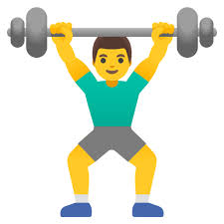
Puntos totales promedio por país y género:
En cuanto a los puntos medios totales por país y género, la menor diferencia vemos que está en Rumanía con 36 puntos de diferencia.

Slide 5
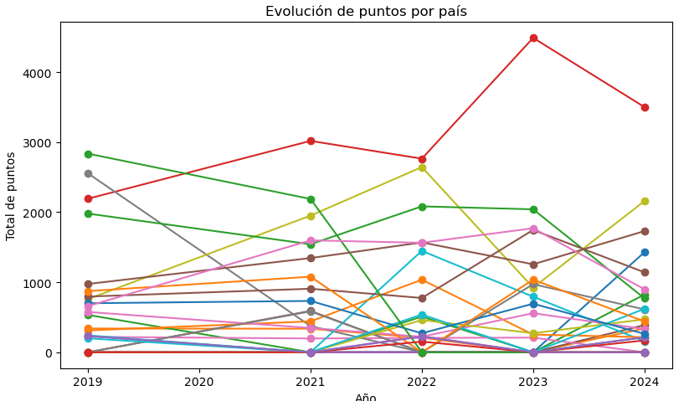
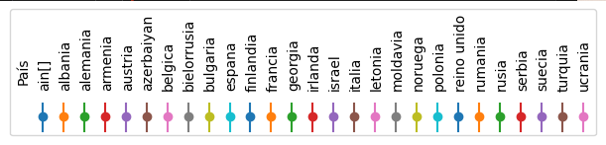
Vemos que generalmente la halterofilia está en auge con mayor presencia en Armenia, Bulgaria y Georgia.

Slide 6

CONCLUSIONES:
Los países con mayores medallas en el periodo de 2019-2024 (sin incluir el año 2020 puesto que no se celebró el campeonato) en orden de mayor a menor son: Armenia, Bulgaria y Turquía.
Los países con mayor participación de mujeres son Alemania, Azerbaiyán, Finlandia, Irlanda, Israel, Letonia, Moldavia, Serbia.
El único país que muestra una similitud entre el promedio de los puntos totales es Rumanía

